Slide 1
Materi 5

Slide 2
Bukan Subjek Pajak Badan
Badan Pemerintah yang memenuhi syarat berikut bukan merupakan subjek pajak Badan yaitu :
Dibentuk berdasarkan peraturan perundang-undangan yang berlaku
Dibiayai oleh dana yang bersumber dari APBN/APBD
Penerimaan lembaga tersebut dimasukkan dalam anggaran pemerintah pusat atau daerah
Pembukuan diperiksa oleh aparat pengawasan fungsional negara

Slide 3
2. Pajak Pertambahan Nilai (PPN)
adalah pajak yang dikenakan terhadap penyerahan barang atau impor
barang kena pajak atau jasa kena pajak yang dilakukan oleh oleh
pengusaha kena pajak dan dapat dikenakan berkali-kali setiap ada
pertambahan nilai dan dapat dikreditkan.
3. Pajak Penjualan Barang Mewah (PPnBM).
adalah pajak yang dikenakan terhadap penyerahan atau impor barang
berwujud yang tergolong mewah. PPnBM hanya dikenakan satu kali
pada sumbernya yaitu pabrikan atau pada saat impor dan tidak dapat
dikreditkan. PPnBM tidak dapat dikenakan sendiri tanpa PPN.
4. Pajak Bumi dan Bangunan (PBB)
adalah pajak kebendaan atas bumi dan/atau bangunan yang dikenakan
terhadap orang pribadi atau badan yang secara nyata mempunyai hak
dan/atau memperoleh manfaat atas bumi dan/atau memiliki,
menguasai dan/atau memperoleh manfaat atas bangunan.

Slide 4
5. Bea Meterai
adalah pajak atas dokumen yang dipakai oleh masyarakat dalam
lalu lintas hukum.
6. Bea Perolehan Atas tanah dan Bangunan (BPHTB)
adalah pajak yang dikenakan terhadap orang pribadi atau Badan yang
memperoleh hak atas tanah dan/atau bangunan, baik dengan cara
pemindahan hak dan/atau pemberian hak baru.

Slide 5
Cara Pemungutan Pajak ada 3 Stelsel
Stelsel Riil (stelsel nyata).
Pengenaan pajak didasarkan pada obyek penghasilan yg nyata, sehingga pemungutannya baru dapat dilaksanakan pada akhir tahun pajak, setelah penghasilan yang sesungguhnya dapat diketahui. Stelsel ini lebih realistis, kelemahannya pajak baru dapat dikenakan pada akhir periode.
2. Stelsel Anggapan (Fictif Stelsel).
Pengenaan pajak didasarkan pada suatu anggapan yang diatur oleh Undang-undang, misalnya penghasilan suatu tahun dianggap sama dengan tahun yang lalu, sehingga pada awal tahun pajak telah dapat ditetapkan besarnya pajak yang teutang untuk tahun yg berjalan. Kelebihan stelsel ini pajak dapat dibayar selama tahun berjalan, tanpa harus menunggu pada akhir tahun, kelemahannya adalah pajak yg dibayar tidak didasarkan pada keadaan yg sebenarnya .
3. Stelsel Campuran
stelsel ini merupakan kombinasi antara stelsel nyata dan stelsel anggapan, pada awal tahun besarnya pajak dihitung berdasarkan suatu anggapan, pada akhir tahun besarnya pajak disesuaikan dengan keadaan sebenarnya.

Slide 6
Official Assesment System
wewenang unruk menghitung besarnya
pajak berada pada pemungut atau
petugas pajak, dalam hal ini WP bersikap
pasif, utang pajak timbul setelah ada
surat Ketetapan Pajak dari petugas pajak
Indonesia menganut
Self Assesment System
2. Self Assesment system
Sistem ini memberikan wewenang,
kepercayaan, tanggung jawab kepada WP
untuk menghitung, memperhitungkan
membayar dan melaporkan besarnya pajak
yang harus dibayar
System Pemungutan Pajak
3. Withholding system
Sistem pemungutan pajak ini memberikan
kewenangan kepada pihak ketiga untuk
memotong atau memungut besarnya pajak
yang terutang oleh WP

Slide 7
Berbagai usaha dijalankan oleh
wajib pajak untuk mengecilkan
besarnya pajak dengan jalan
tidak melanggar undang-undang
(Tax Avoidance)
Akibat yang dapat ditimbulkan dari penerapan Self assesment dalam pelayanan pajak di Indonesia
2. Usaha meringankan besarnya pajak
dengan cara melanggar undang-
undang (menggelapkan pajak) atau
(Tax Evasion).

Slide 13
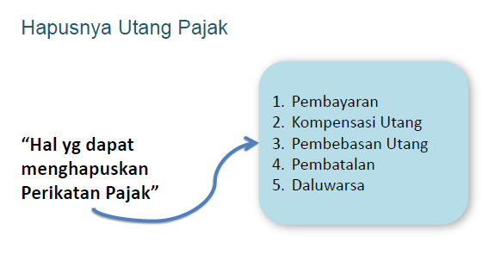

Slide 15
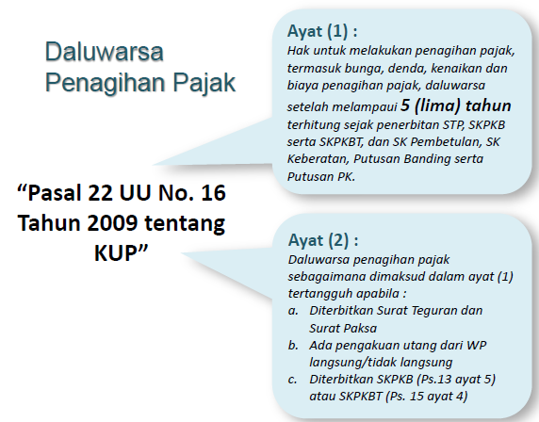
(Tertangguhnya Utang Pajak)
d. Dilakukan penyidikan tindak
pidana perpajakan

Slide 16
1. TARIF Tetap
2. Tarif Proporsional
3. Tarif Degresif
Jenis Tarif Pajak
Tarif
Progresif-Proporsional
b. Tarif
Progresif -Progresif
4. Tarif Progresif
c. Tarif
Progresif-Degresif

